Slide 1
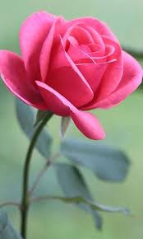
স্বাগতম

Slide 2
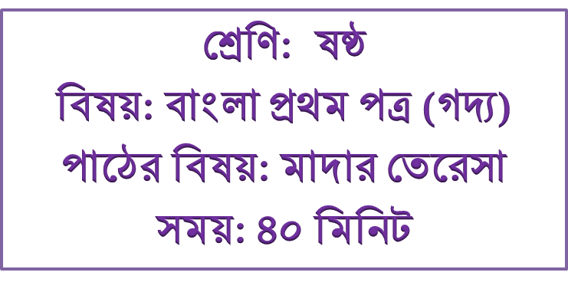
পরিচিতি

Slide 3
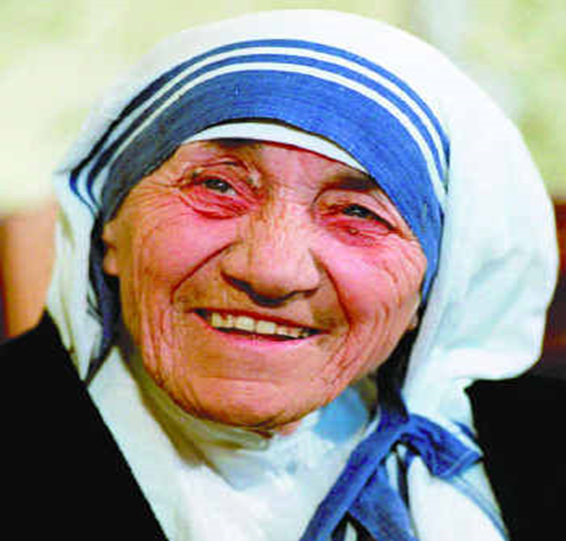
কার ছবি

Slide 6
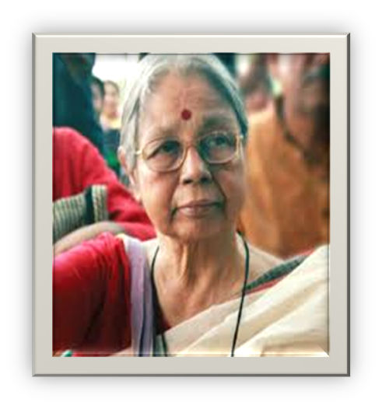

Slide 9
একক কাজ
মাদার তেরেসা সম্পকে একটি অনুচ্ছেদ লিখ।

Slide 12
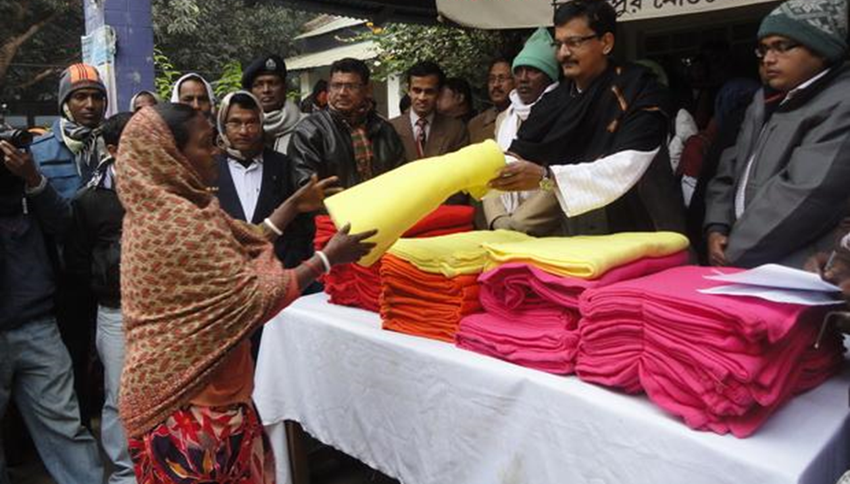

Slide 13
দলগত কাজ

Slide 14
